Slide 1

Introduccion a
Apache Kafka

Slide 2


Contenidos
1.
Definicion
2.
Componentes
3.
Caracteristicas
4.
Ventajas y Desventajas

Slide 3
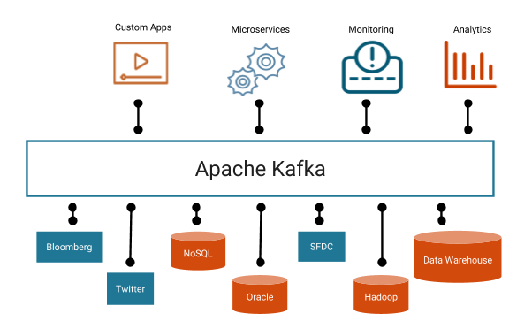
Definicion
Apache Kafka es una plataforma de transmisión de datos distribuida y de código abierto que se utiliza para crear pipelines de datos en tiempo real y aplicaciones de transmisión de datos. Fue desarrollada originalmente por LinkedIn y donada a la Apache Software Foundation en 2011.

Slide 4

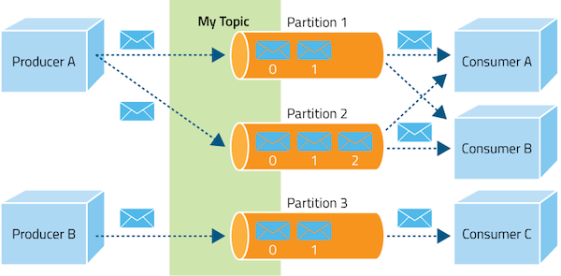
Componentes
I
Broker
Los brokers son los servidores que forman el clúster de Kafka. Un broker solo puede manejar miles de particiones y millones de mensajes por segundo.
Topic
Los topics son categorías o feeds a los que se envían los mensajes. Los topics se dividen en particiones para escalar la carga de trabajo.
Producer
Los producers son aplicaciones que publican mensajes en uno o más topics de Kafka.
Consumer
Los consumers son aplicaciones que se suscriben a uno o más topics y procesan los mensajes que se publican en ellos.
Zookeeper
Kafka utiliza Zookeeper para la gestión de clústeres y para mantener información sobre el estado de los brokers, topics y particiones.

Slide 5
Caracteristicas
Durabilidad y Persistencia
Kafka almacena los mensajes en disco y replica los datos entre varios brokers para asegurar la durabilidad.
Alto Rendimiento
Kafka puede manejar altas tasas de producción y consumo de datos, ofreciendo una baja latencia en la transmisión de mensajes.
Replicación
Los datos se replican en múltiples brokers para asegurar la alta disponibilidad y tolerancia a fallos.
Orden y Particiones
Dentro de cada partición, los mensajes están ordenados, lo que permite a los consumers procesarlos en el orden en que fueron enviados.
Escalabilidad
Kafka puede escalar horizontalmente añadiendo más brokers al clúster. Cada partición de un topic puede ser gestionada por un broker diferente.

Slide 6

Ventajas
Desventajas
I
I
Alta capacidad de procesamiento de datos.
Curva de aprendizaje pronunciada.
I
I
Alta disponibilidad y durabilidad.
Complejidad en la administración del clúster.
I
I
Flexibilidad y escalabilidad.
Dependencia en Zookeeper (aunque se está trabajando en eliminar esta dependencia con KIP-500).
I
Soporte para procesamiento en tiempo real.

Slide 7
Muchas gracias

Slide 8





















































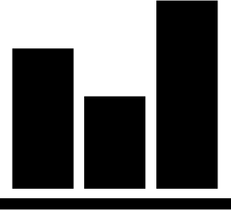




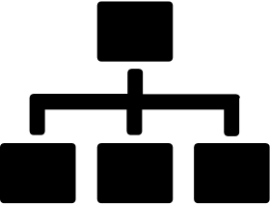




Puedes utilizar cualquiera de estos íconos en tus diapositivas

